Slide 1
Отчет о проделанной работе с детьми в старшей группе за 2020-2021 учебный год

Slide 2
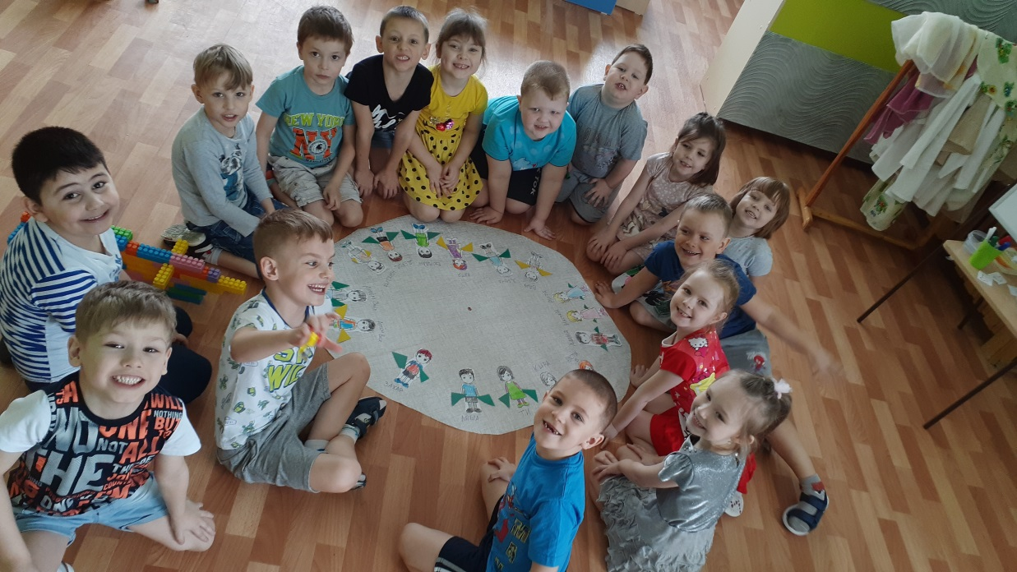
«Детство — важнейший период человеческой жизни, не подготовка к будущей жизни, а настоящая, яркая, самобытная, неповторимая жизнь. И от того, как прошло детство, кто вел ребенка за руку в детские годы, что вошло в его разум и сердце из окружающего мира - от этого в решающей степени зависит, каким человеком станет сегодняшний малыш.»
Сухомлинский В. А.

Slide 3
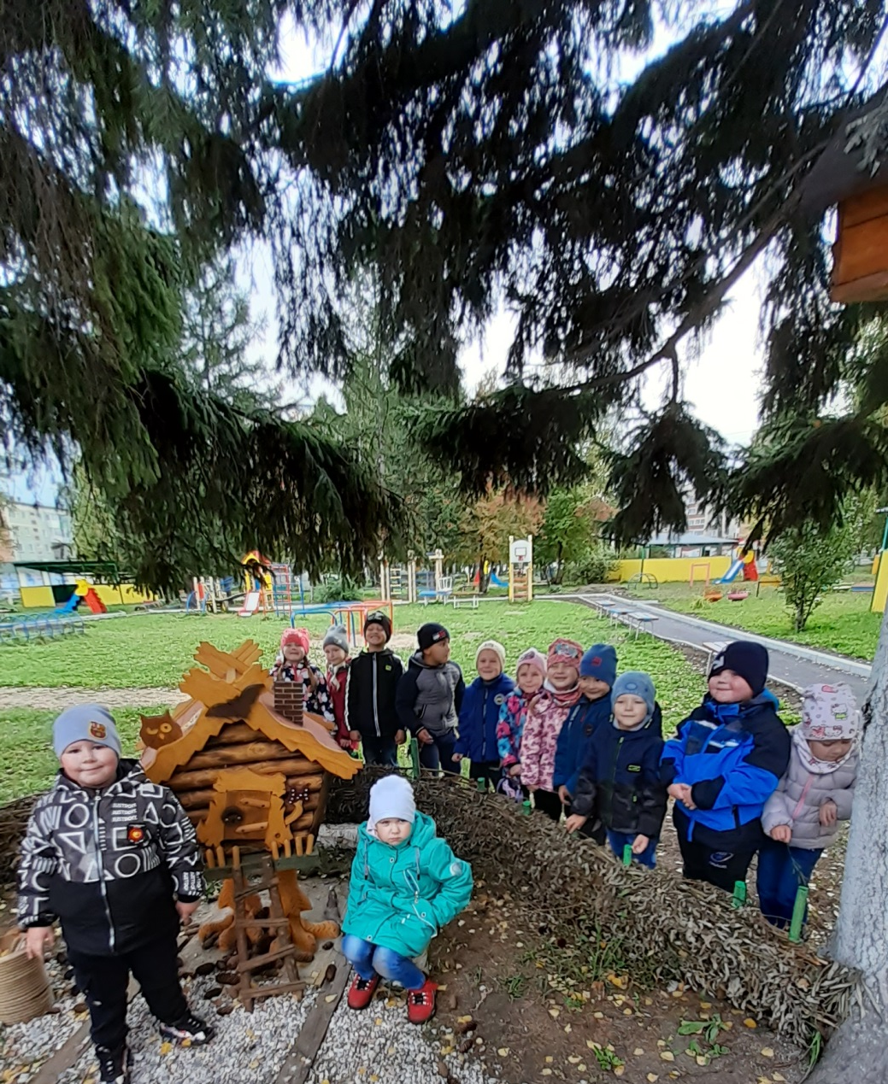
Списочный состав группы – 21 ( 7 девочек , 14 мальчиков)

Slide 4
Мы работаем по основной образовательной программе, разработанной на основе программы "От рождения до школы" под ред. Н. Е. Вераксы, Т. С. Комаровой, М. А. Васильевой. Ведущими целями которой являются создание благоприятных условий для полноценного проживания ребенком дошкольного детства, формирование основ базовой культуры личности, всестороннее развитие психических и физических качеств в соответствии с возрастными и индивидуальными особенностями, подготовка к жизни в современном обществе, формирование предпосылок к учебной деятельности, обеспечение безопасности жизнедеятельности дошкольника.

Slide 5
воспитательно-образовательная работа
предметно-развивающая среда
календарное планирование
перспективное планирование

Slide 6
Центр математики и манипулятивных игр
Центр грамоты и письма
Центры
активности
Центр искусства
Центр науки
Центр строительных игр
Центр сюжетно-ролевой игры

Slide 7
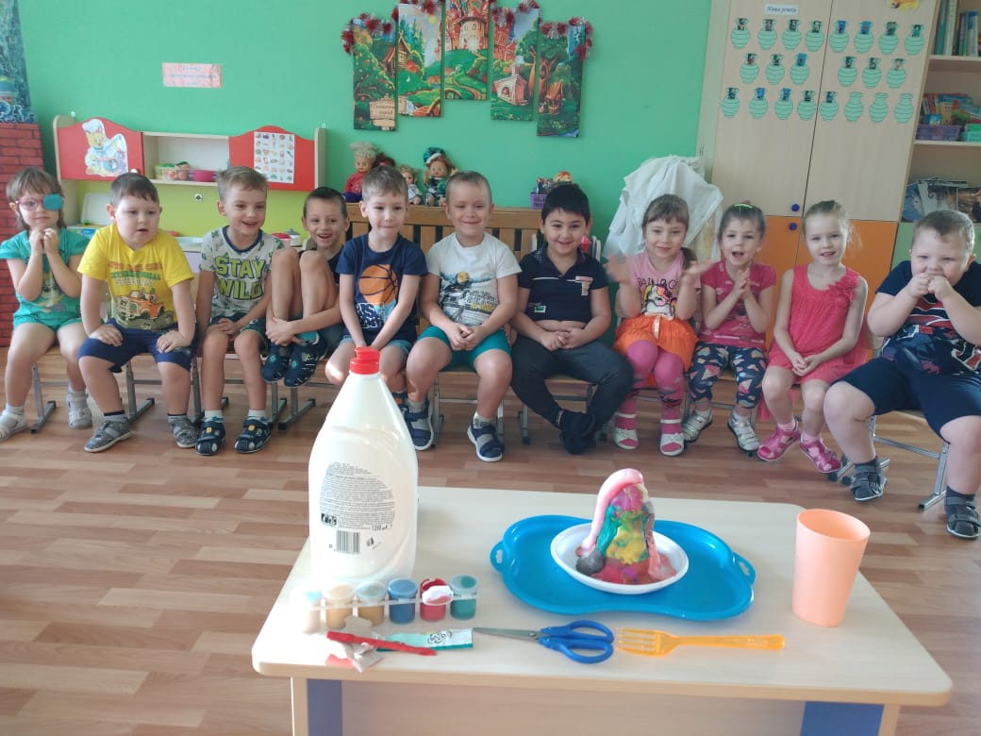
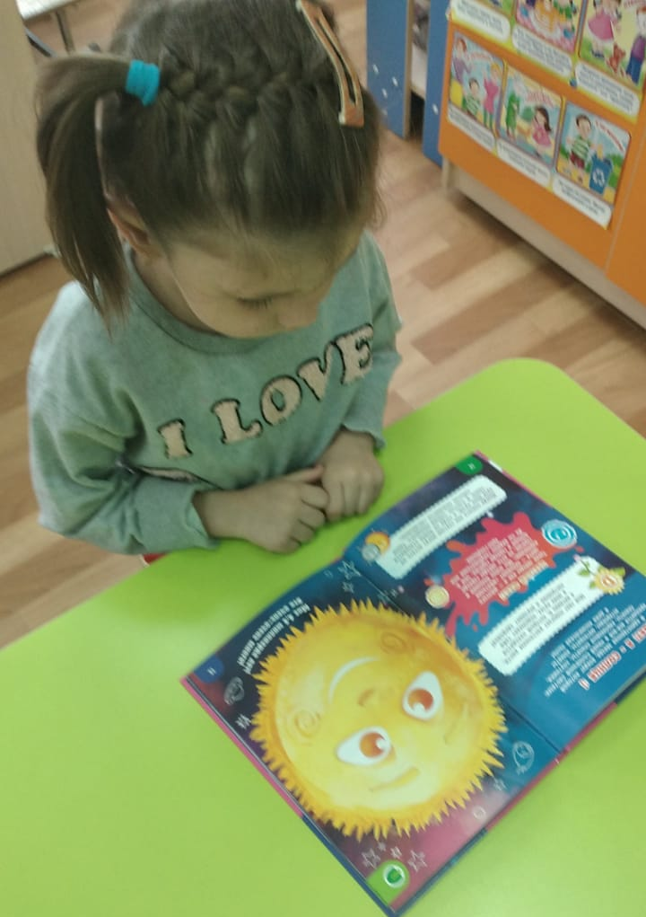
Центр науки
Опытно-экспериментальная деятельность

Slide 8
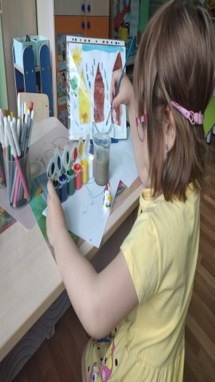
Центр искусства

Slide 9
Центр сюжетно-ролевой игры

Slide 10
Центр строительных игр

Slide 11
Центр математики и манипулятивных игр

Slide 12
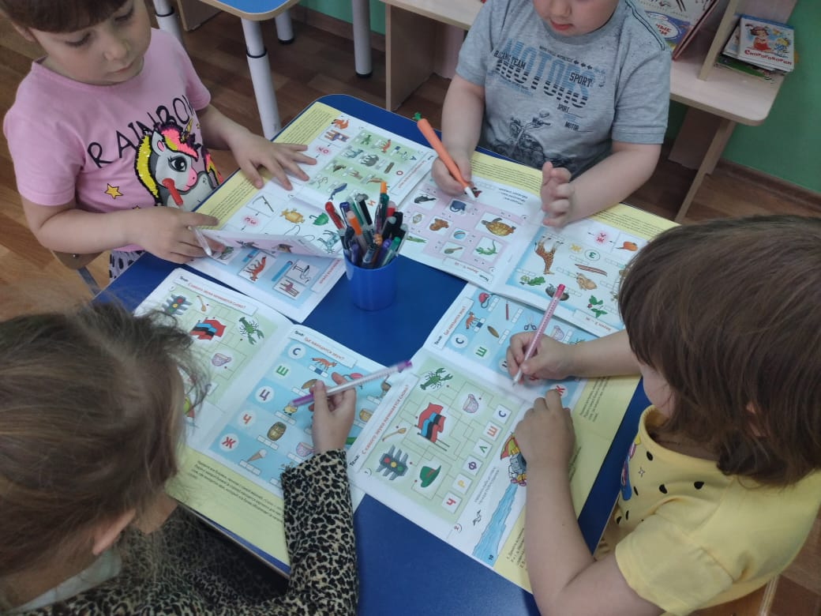
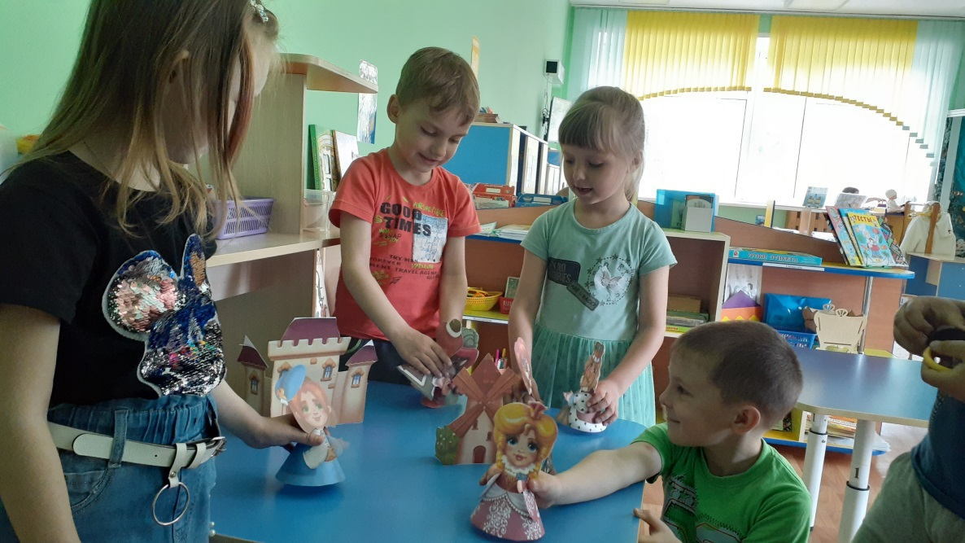
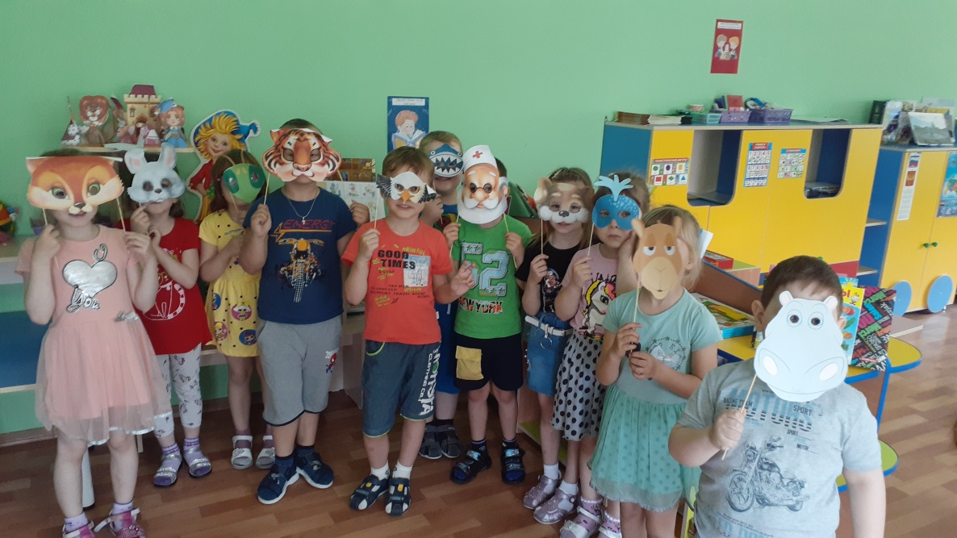
Центр грамоты и письма

Slide 13
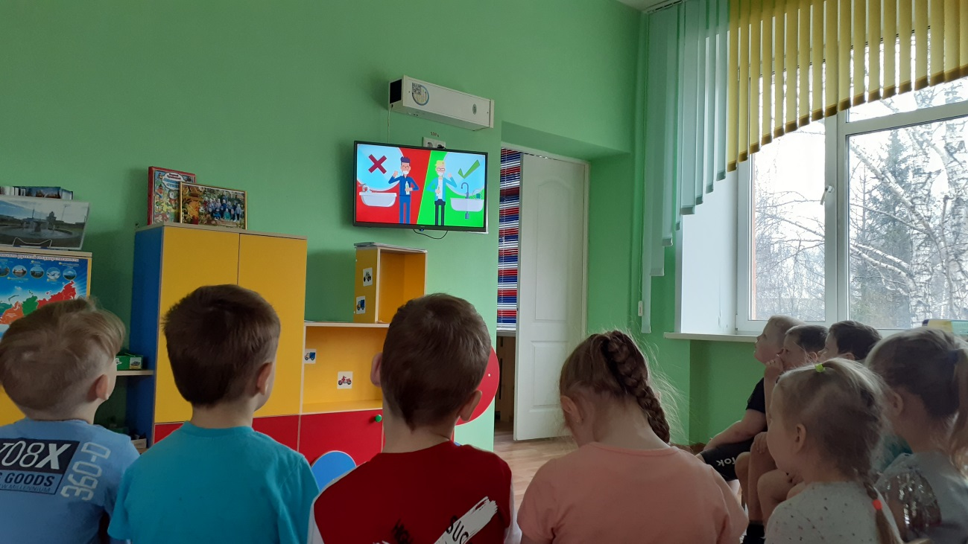
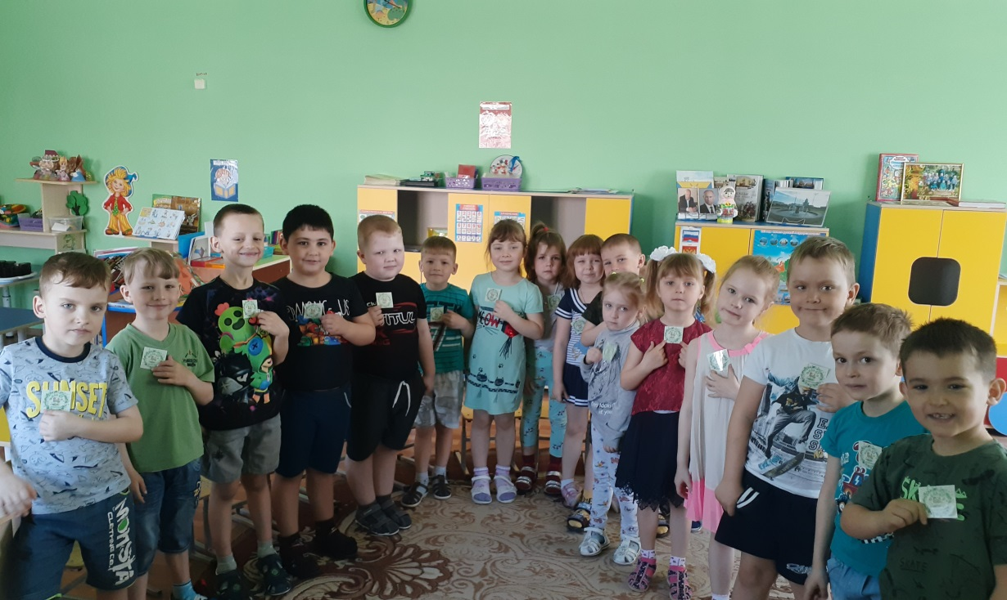
Проектная деятельность
« Земля-наш общий дом!»

Slide 14
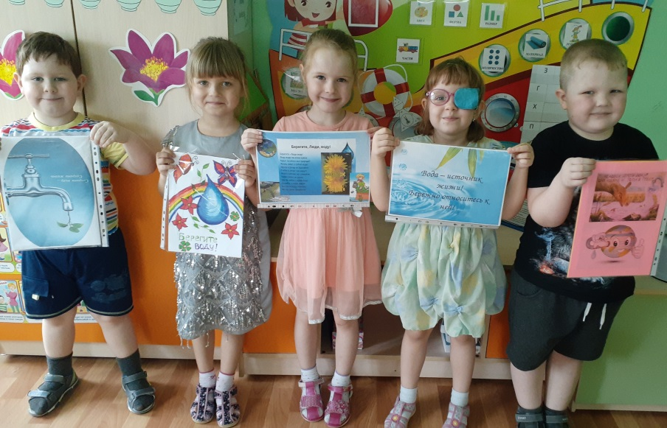
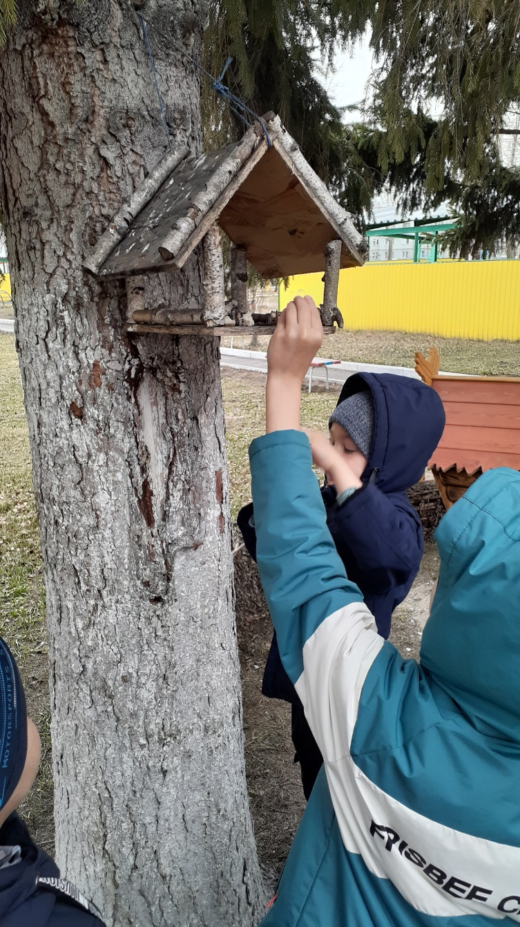
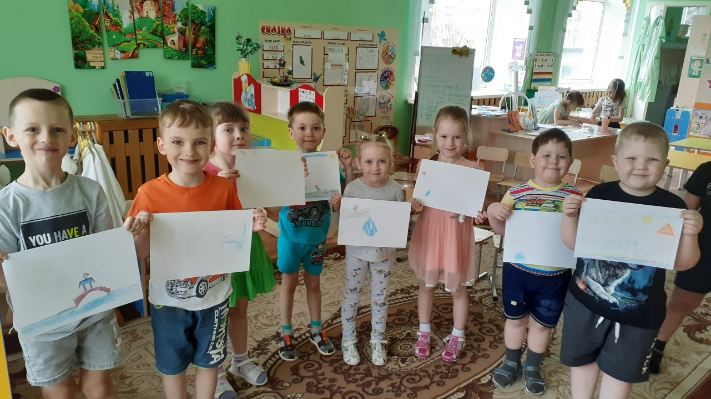

Slide 15
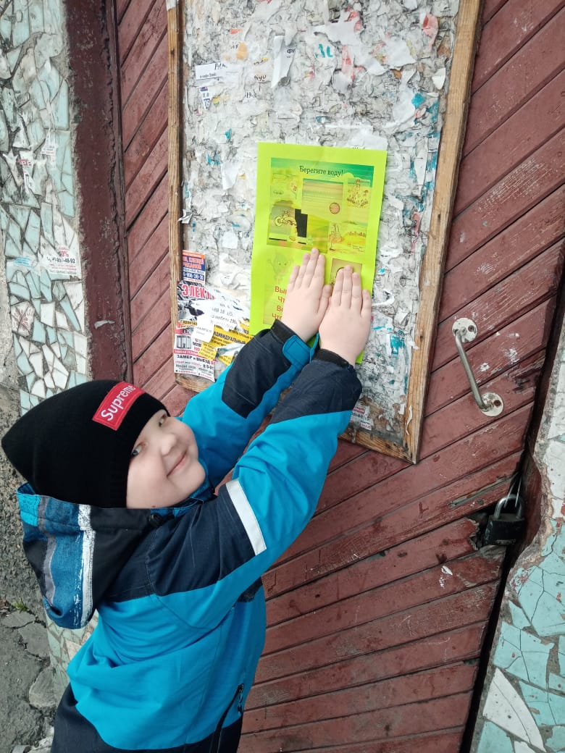
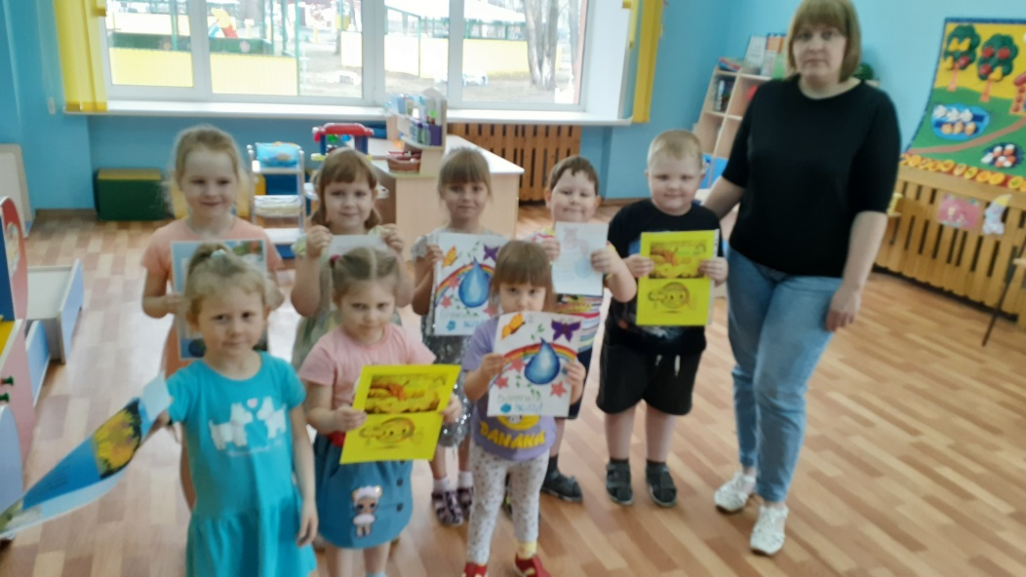
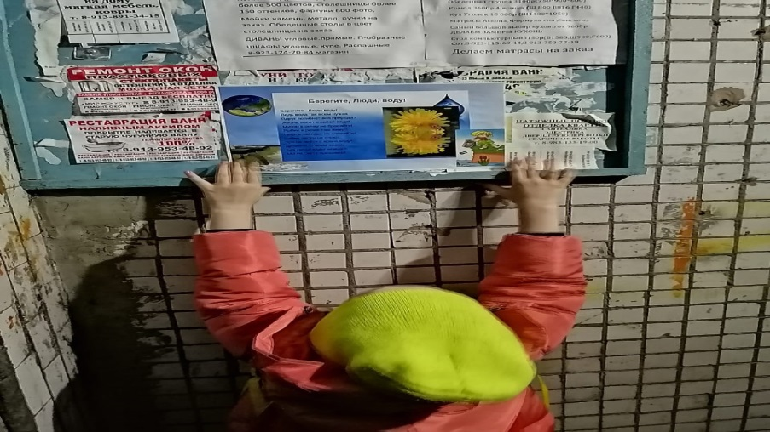

Slide 16
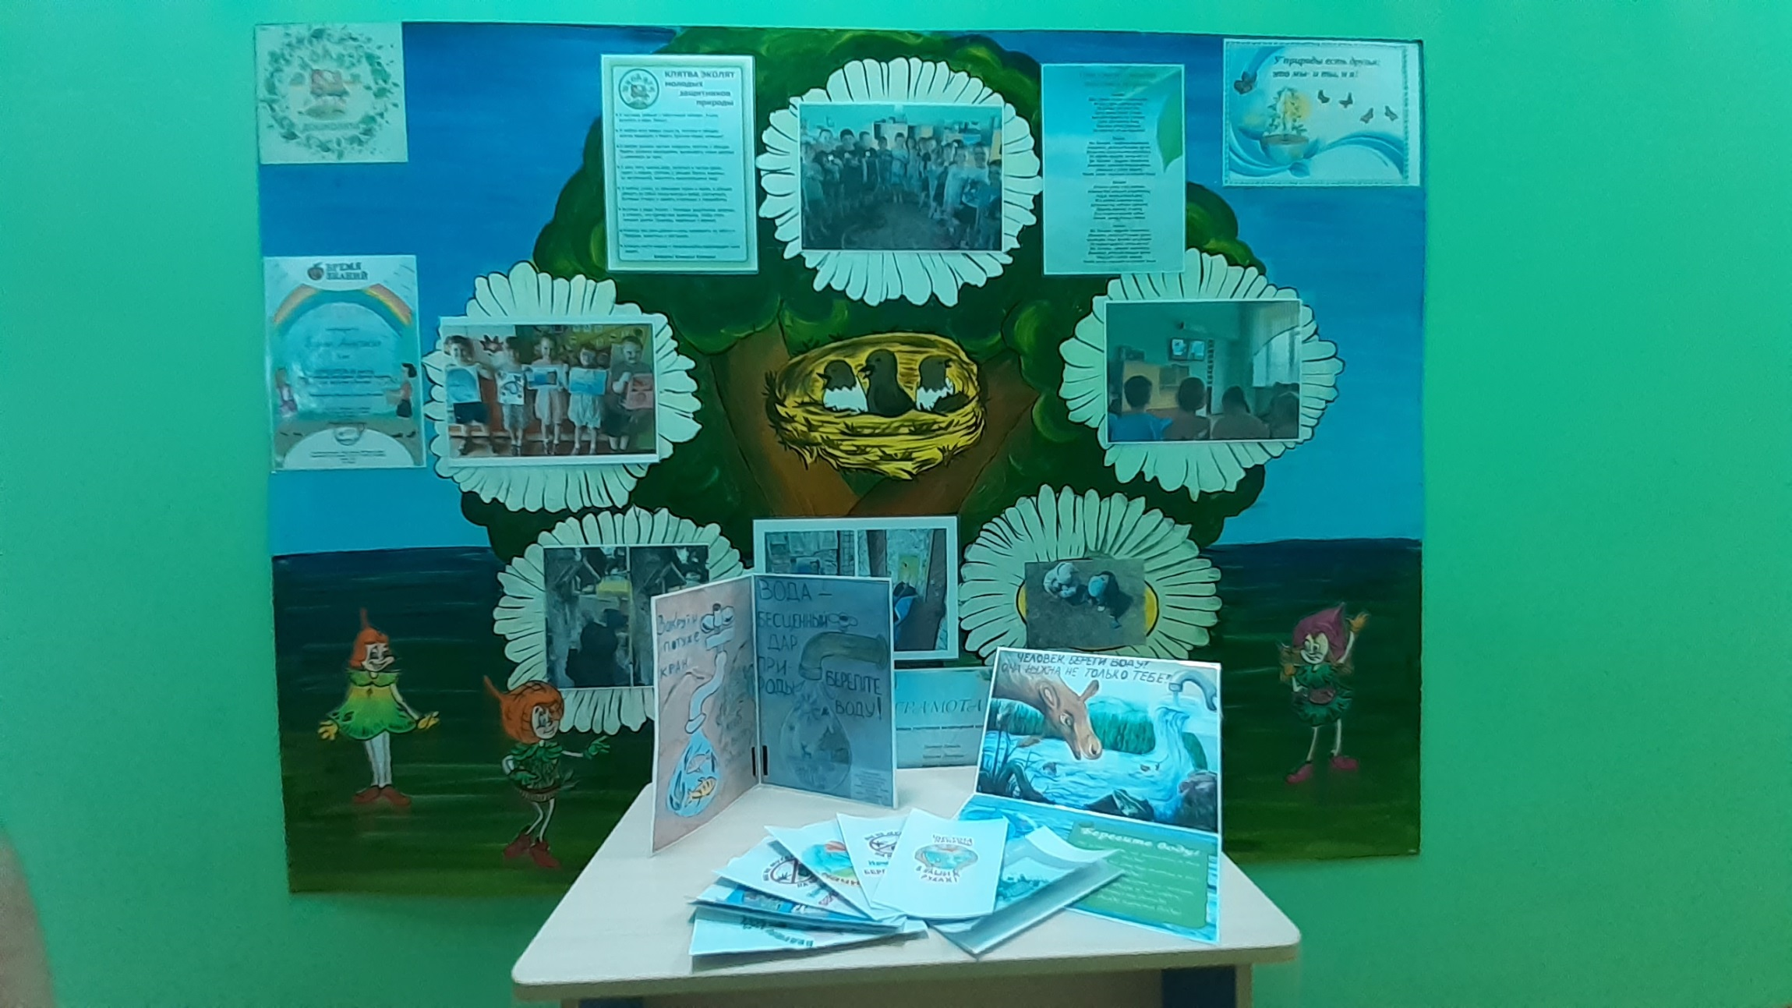

Slide 17
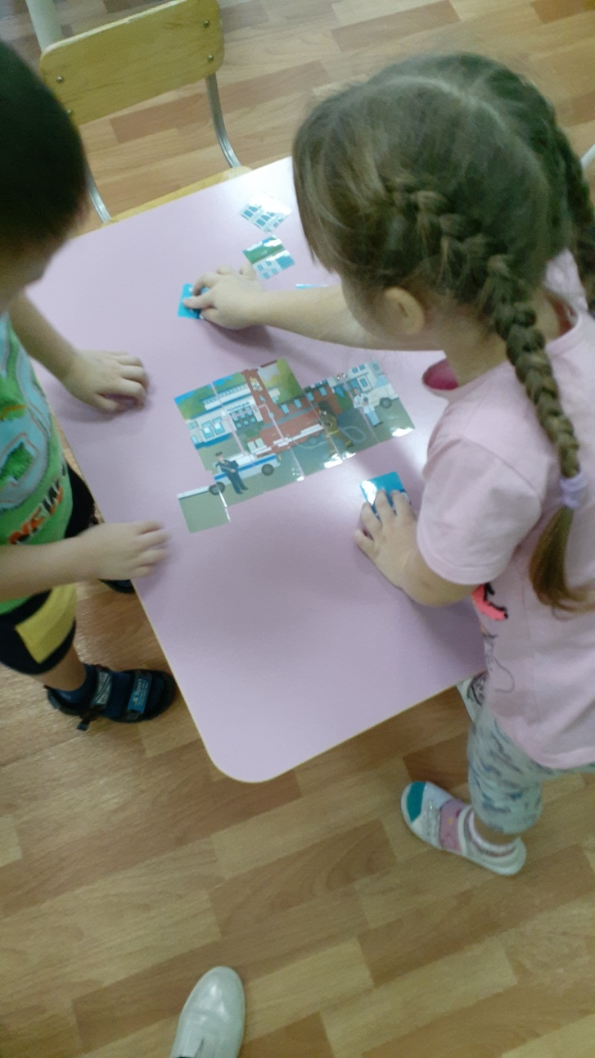
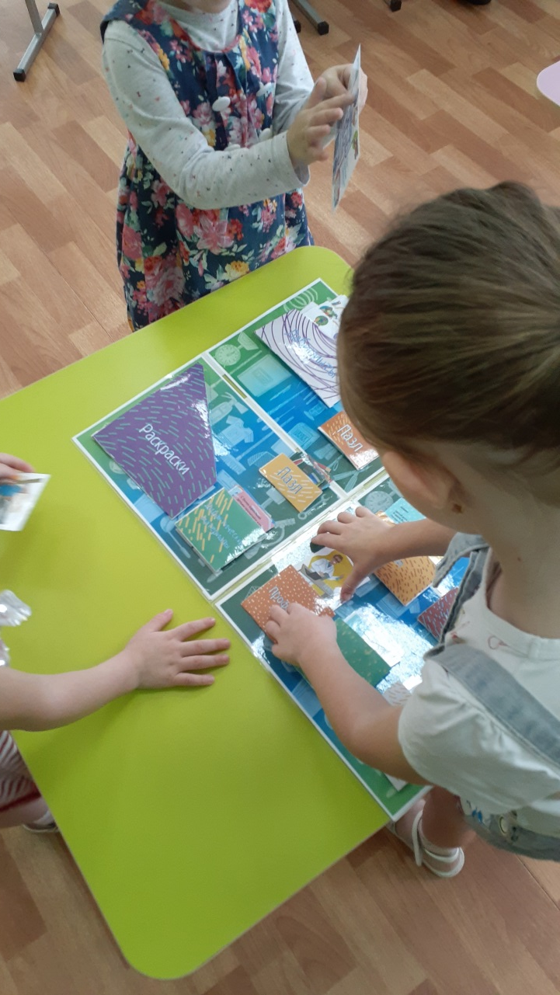
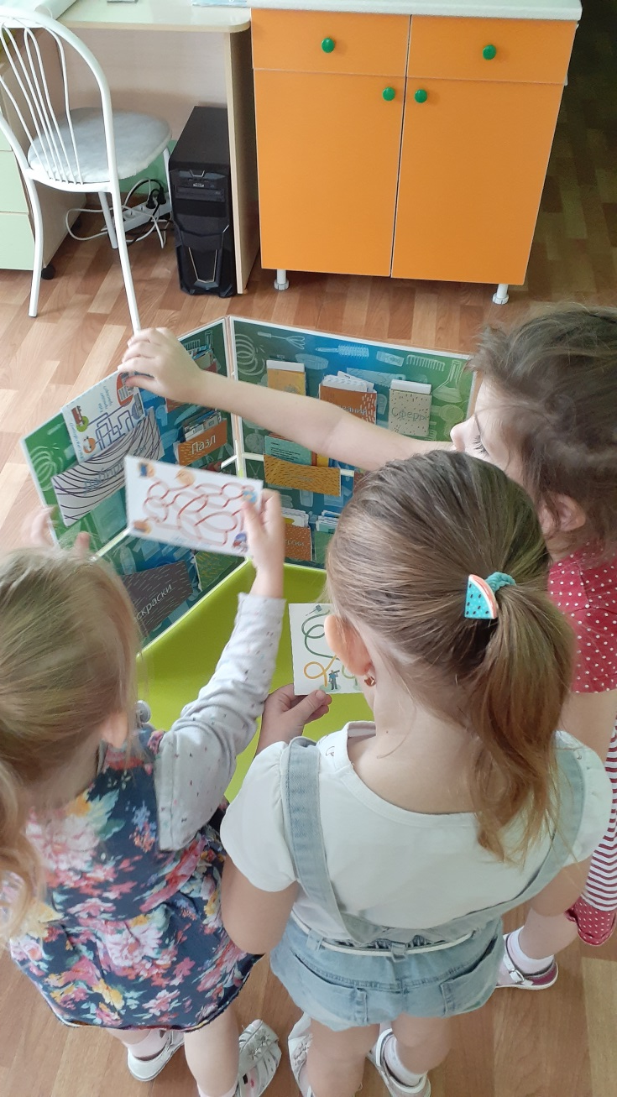
« Интересный мир профессий»

Slide 18
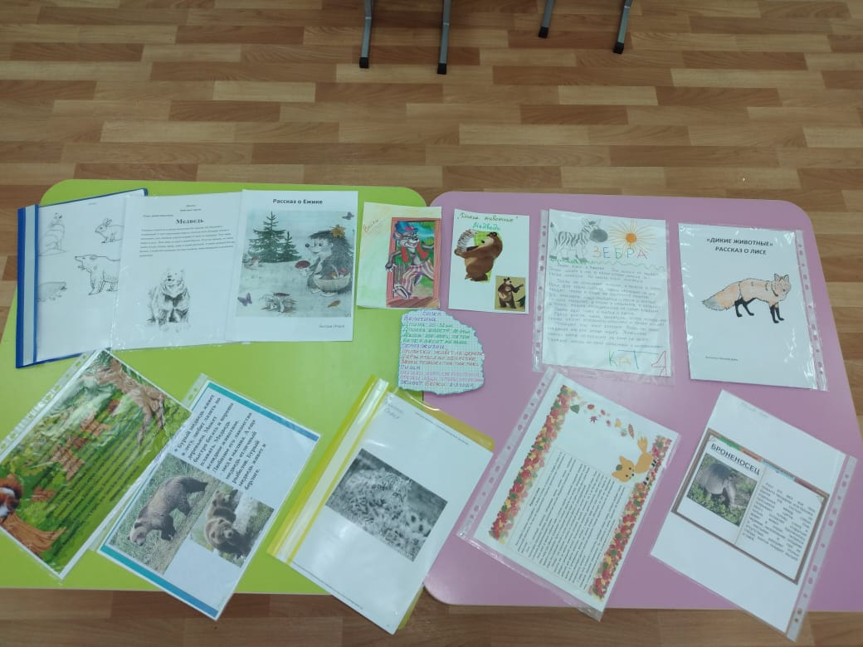
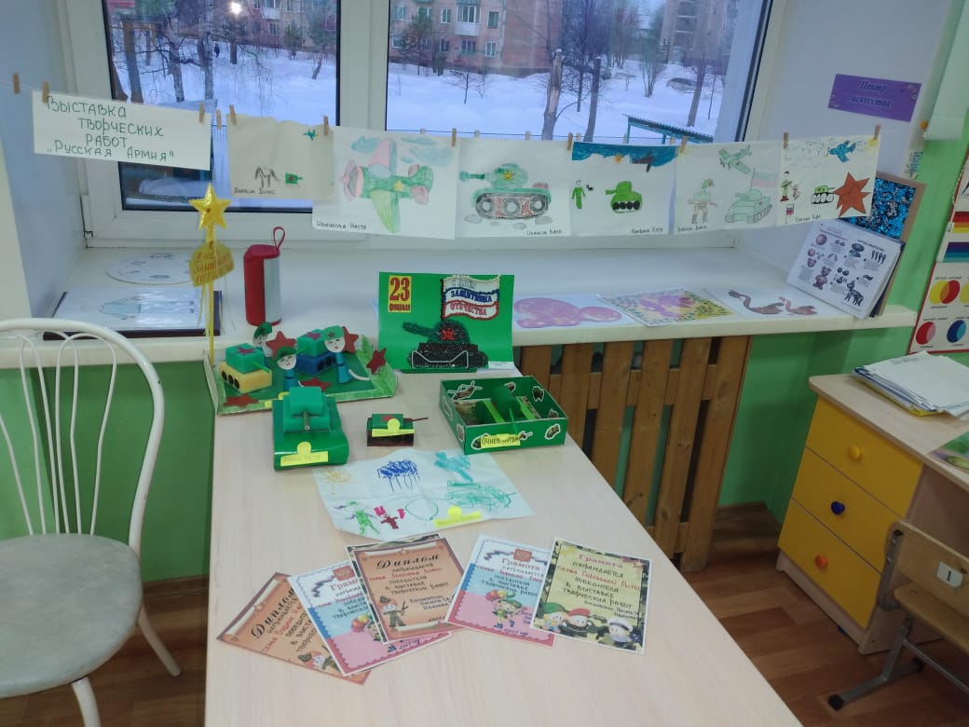
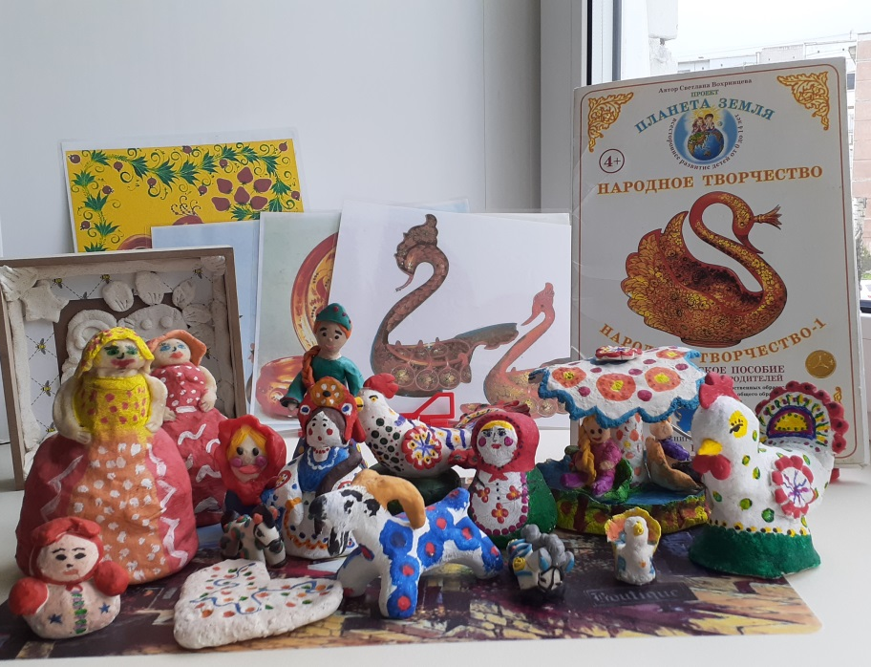
Работа с родителями

Slide 19
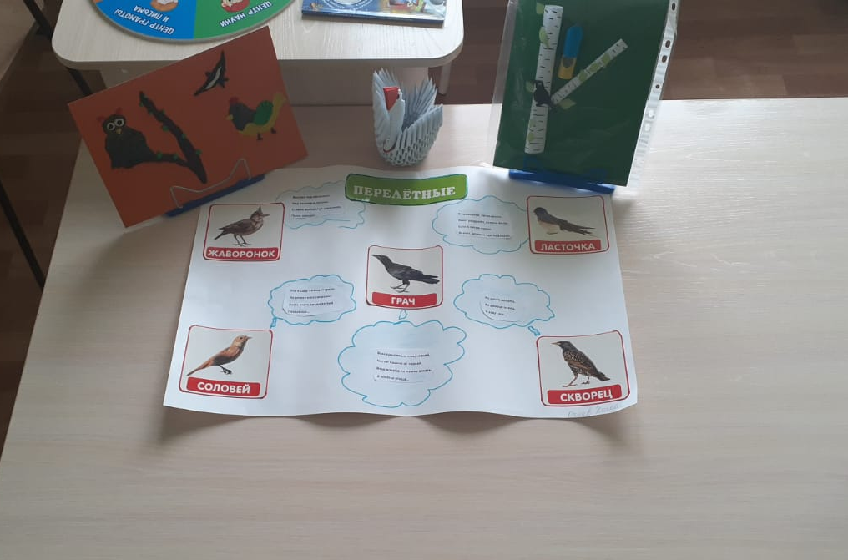
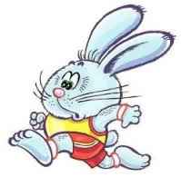
Стенгазеты по темам недели

Slide 20
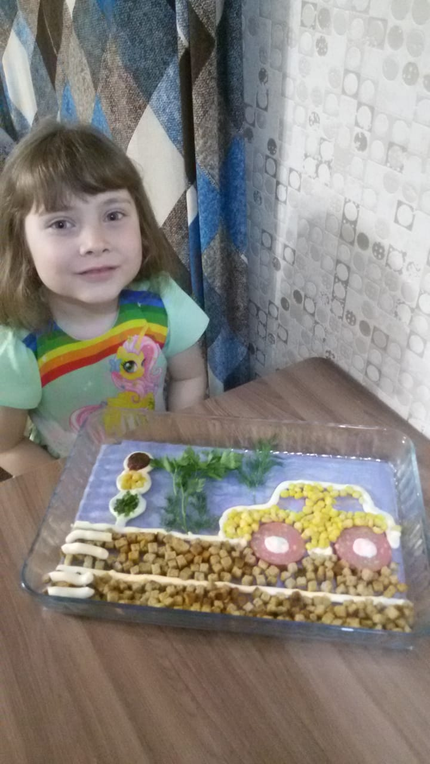
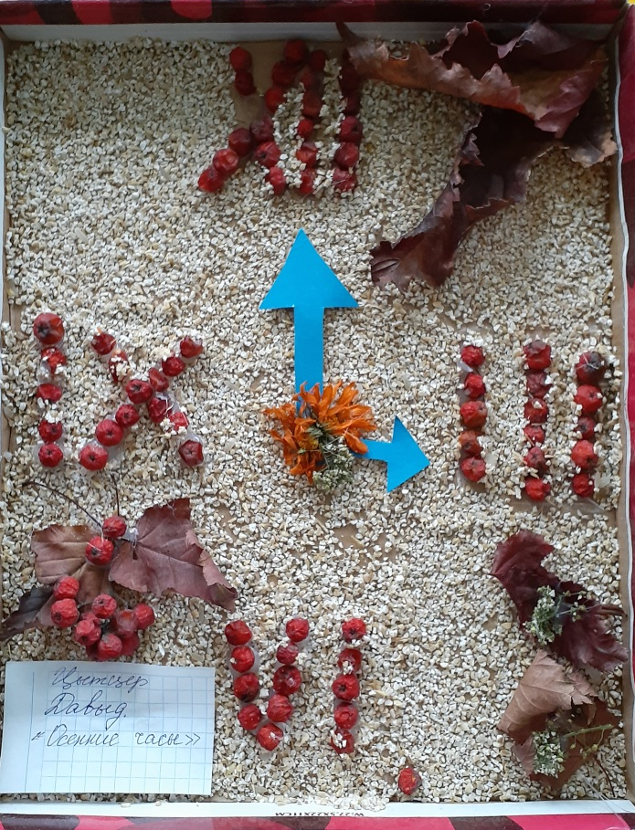
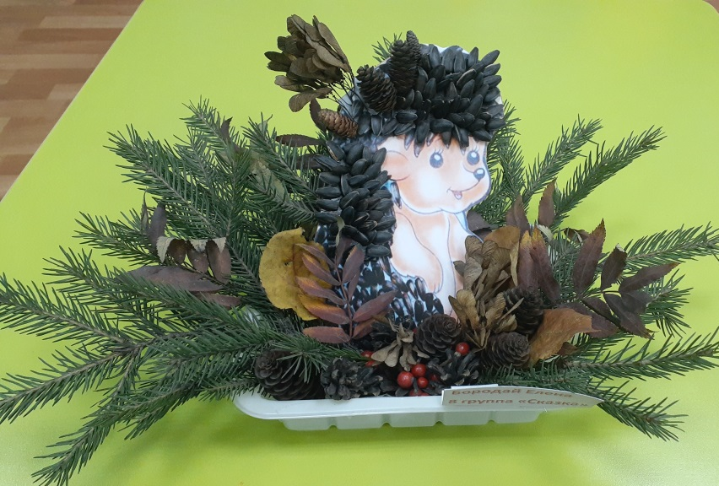

Slide 21
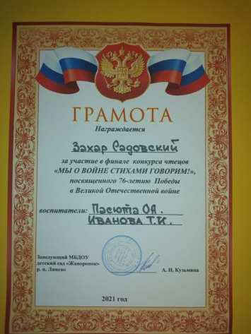
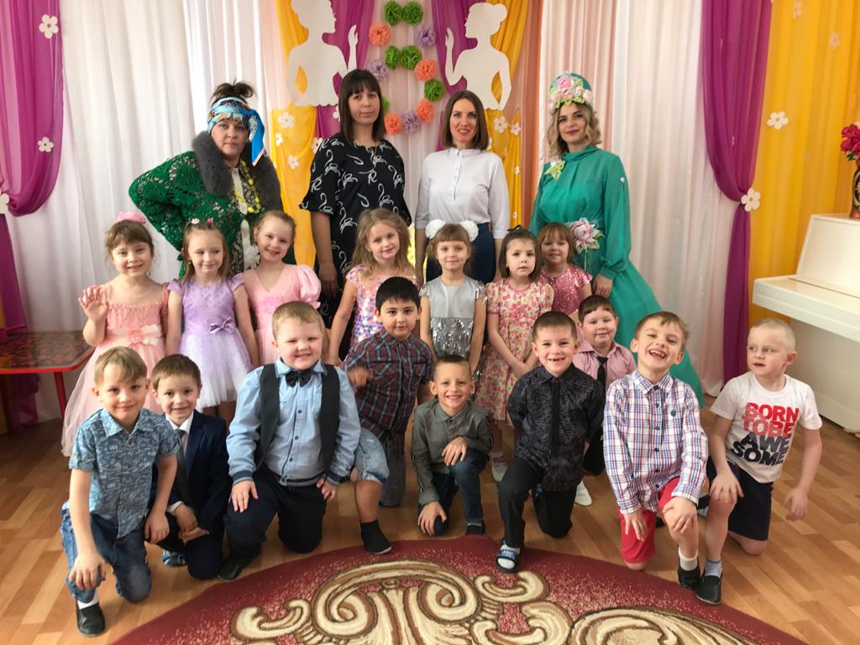
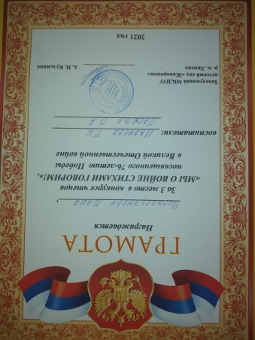
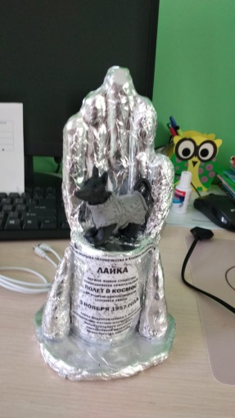
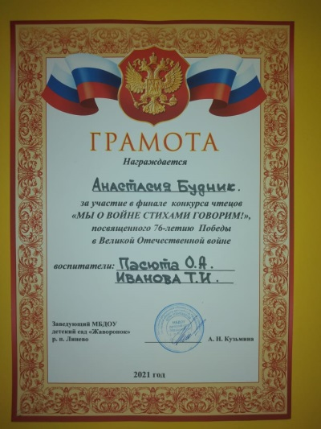
Наше участие

Slide 22
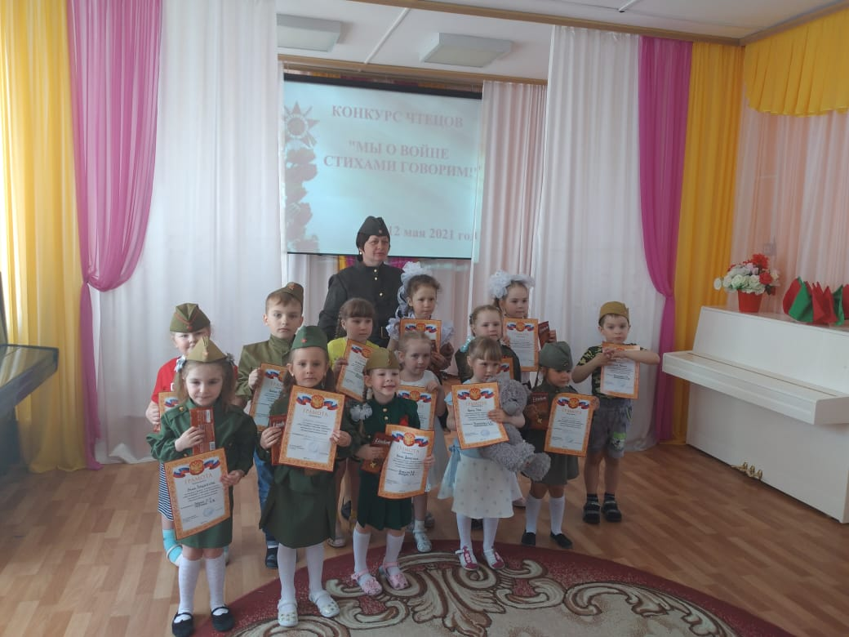
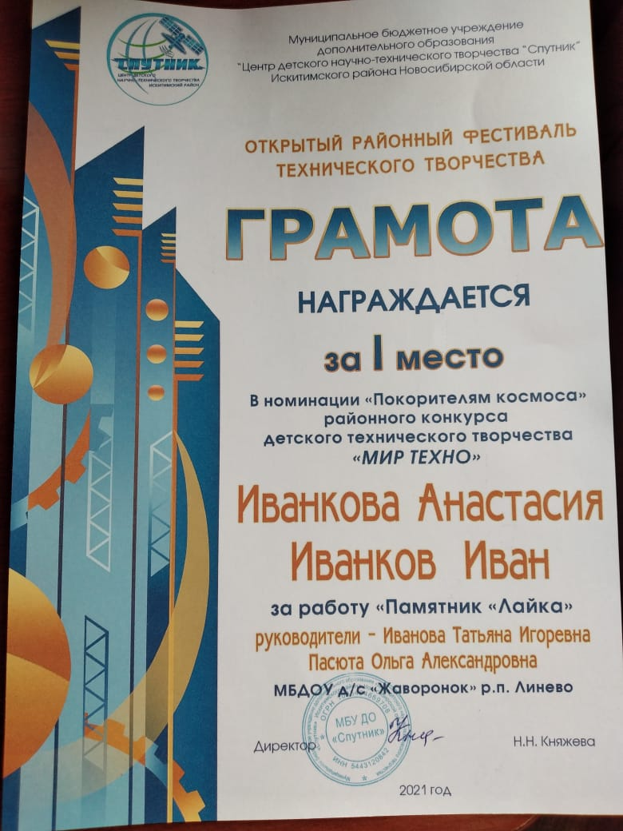

Slide 23
Результаты педагогической диагностики
Начало года
Высокий | 0 чел
Средний | 18 чел
Низкий | 5 чел
Конец года
Высокий | 7 чел
Средний | 12 чел
Низкий | 2 чел

Slide 24
Наши планы
С учетом успехов и проблем, возникших в минувшем учебном году, намечены следующие задачи на 2021-2022 учебный год:
1.Продолжать целенаправленную работу с детьми по всем образовательным областям.
2. Совершенствовать работу по взаимодействию с родителями.
3. Продолжать совершенствование предметно-развивающей среды в группе в соответствии с ФГОС
4. Повышать свой уровень педагогического мастерства путем участия в семинарах, мастер-классах, обучения на курсах повышения квалификации.

Slide 25
Спасибо за внимание!

